Slide 1
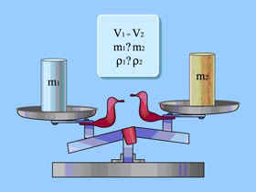
Расчет массы и объема тела по его плотности.
Корнейчук Татьяна Александровна
МБОУ «Марьяновская СОШ№1»

Slide 2
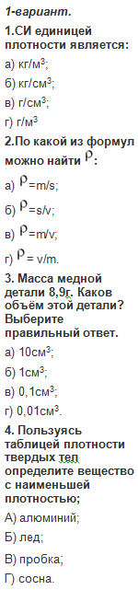
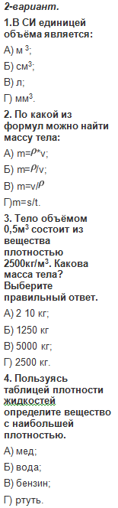
Проверь себя

Slide 3
ответы

Slide 4
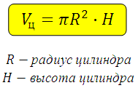
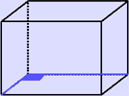
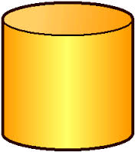

Шаг 1.
Шаг 1.
Какой формы
бассейн?

Slide 5
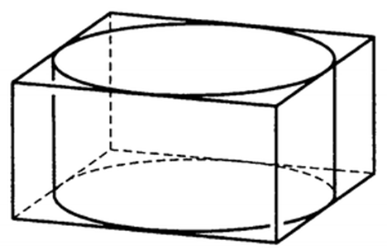
В какой фигуре объем вещества больше?

Slide 6

Найдите объем:
1 вариант
Прямоугольный параллелепипед
а=4 м, в=4м, с=1м
2 вариант
Цилиндр
H=1м, R= 2м

Slide 7
Зная плотность воды, определи какое количество воды нужно залить в бассейн?
Правильный ответ:
Vпараллелепипеда=16 м³
Vцилиндра=12,6 м³
Сделай вывод.

Slide 8
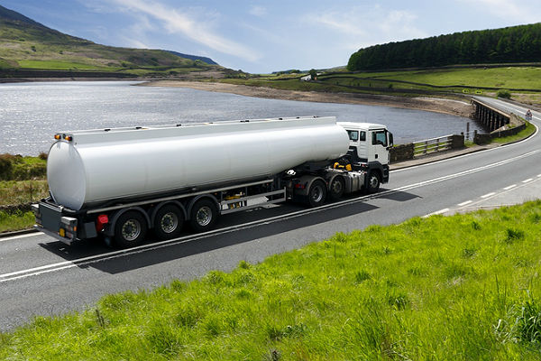
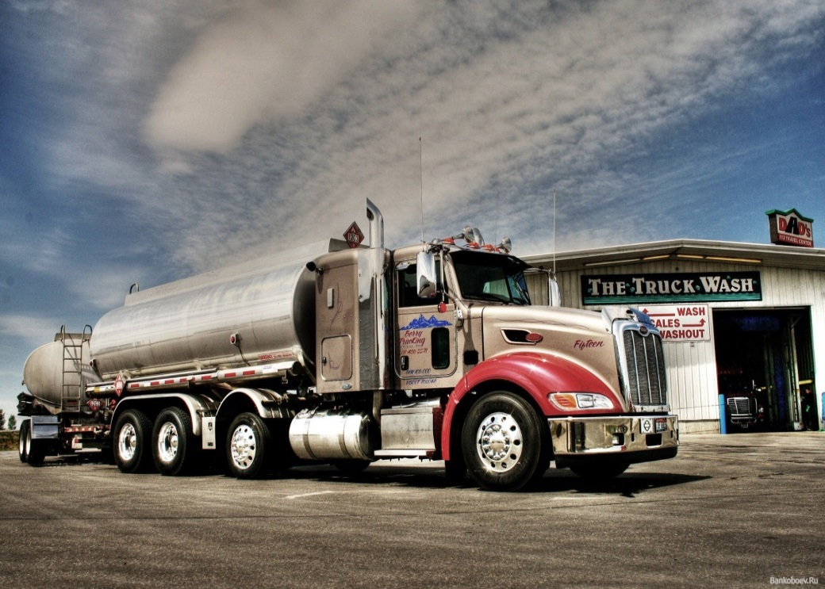
Шаг 2.
В какой машине налита вода, в какой - бензин? m1=m2
Плотность воды 1000 кг/м³
Плотность бензина 700 кг/м³
Сделай вывод: какая
машина имеет больший
Объем, какая меньший?

Slide 9
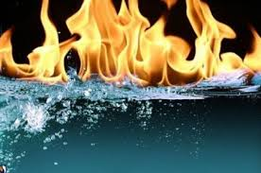
Почему нельзя тушить бензин водой?
Техника безопасности

Slide 10
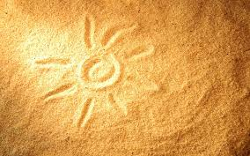
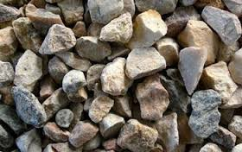
Шаг 3.
Делаем отсыпку в бассейне.
Какой строительный материал взять: песок или щебень?
Определи плотность вещества экспериментально.

Slide 11
Сделай вывод: какой строительный материал плотнее?
Плотность песка - 1440 кг/м³
Плотность щебня - 2600 кг/м³

Slide 12
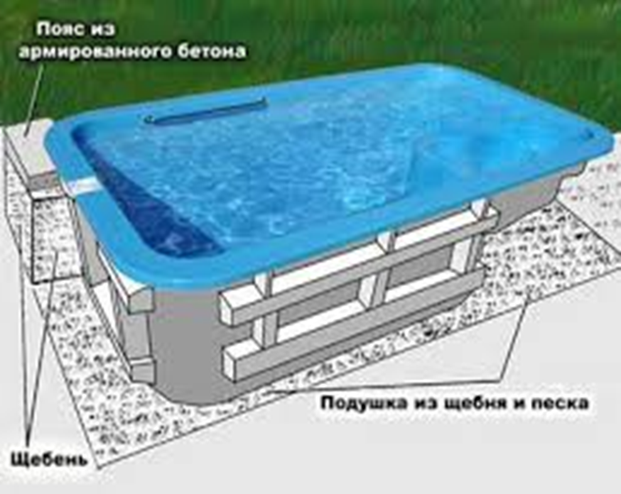
Итог урока:

Slide 13
Оцени свою работу на уроке
Сегодня я узнала …
Было интересно …
Я поняла, что …
Я повторила …
Меня удивило …

Slide 14
Оцени свою работу на уроке

Slide 15
Спасибо за внимание.
23 балла- «5»
15 баллов- «4»
10 баллов- «3»
Не расстраивайся, от мечты до реальности всего – 3 шага!

